Slide 1
塩谷 亮太 (shioya@ci.i.u-tokyo.ac.jp) 東京大学大学院情報理工学系研究科 創造情報学専攻
コンピュータ アーキテクチャⅠ 第４回

Slide 2
課題３の解説

Slide 3
課題３
以下では 2進数は 0b... 16進数は 0x... と表記するものとする
以下の１６進数を２進数で表記せよ
(1) 0x1011
0b0001 0000 0001 0001
(2) 0x1234abcd
0b 0001 0010 0011 0100 1010 1011 1100 1101
２進数を４桁に区切って変換していくと良い

Slide 4
課題３
以下の２進数を１６進数で表記せよ
(3) 0b10 1011
0x2b
(4) 0b1111 0000 1111
0xf0f
以下の演算を行え
(5) 0b11011010 / 0b10 (「/」 は割り算)
0b110 1101
10進に変換して普通に割り算して戻す等してもよいが， 0b10 は 2 なので，/ 2 は２進数だと右に一桁ずらす事に相当

Slide 5
前回の振り返り

Slide 6
２進数や１６進数による数値表現
現代のコンピュータは基本的に２進数ベースで出来ている
電圧が「高い=1」or「低い=0」のような形で表現
２進数だと回路を作るのが簡単
中間の電圧とかを扱うのは大変
２進の利点と欠点
利点：各桁に意味を持たす事が多いので色々と考えやすい
欠点：桁数が大きく人間に把握が難しい
１６進の利点
利点：２進数とは相互変換が容易
欠点：慣れていないとやや把握が難しい

Slide 7
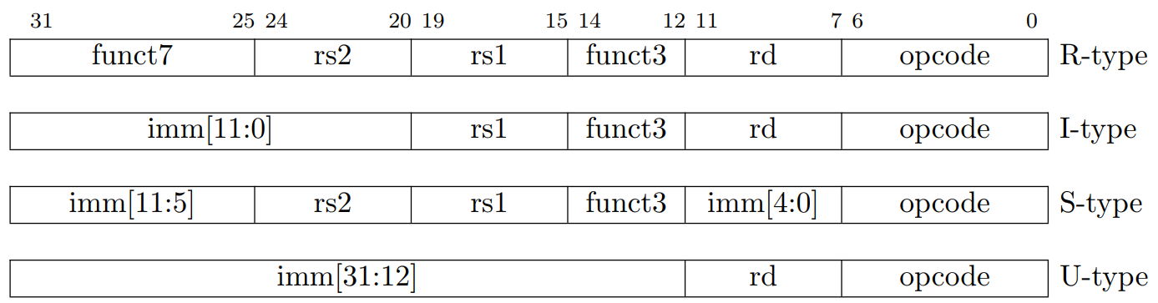
実際の命令セットの例
RISC-V を例として説明
加減算，論理演算，ロード・ストア，即値，分岐とジャンプなど
各命令は基本的に 32bit 幅
１回目の講義で４桁の数字で表していたことと同じことを 32bit の中を細かく区切ってやっている
画像は下記より The RISC-V Instruction Set Manual Volume I: User-Level ISA Document Version 2.2

Slide 8
RISC-V (32bit) のイメージ
RISC-V CPU
メモリ
レジスタ (32bit)
PC
(32bit)
…
0x1010:
0x00000517
x0
0x00000000
0x00001010
0
0x1014:
0x09850513
x1
…
…
0x1018:
…
x2
…
0x00000517
…
0x101c:
…
x3
…
…
...
…
…
32個ある
FU
...
x28
…
x29
…
x30
…
x31
…

Slide 9
組み合わせ回路/順序回路
組み合わせ回路
出力が，現在の入力のみにより決定される論理回路
順序回路
出力が，過去の入力（の履歴）にも依存する論理回路
任意の組み合わせ回路/順序回路は，
原理的には，完全集合の要素の組み合わせに落とし込める
たとえば {AND, OR, NOT} を組み合わせれば，全部つくれる

Slide 10
論理回路の実現方法

Slide 11
論理回路の作り方
前回の内容：
AND，OR，NOT があれば，どんな論理回路も作れる
組み合わせ回路も順序回路も
CPU を構成する演算器や PC，レジスタ，メモリも作れる
具体的な作り方の例をそれぞれ説明

Slide 12
論理回路の作り方
今回の内容：
ゲート回路：AND や OR のような論理関数を実現した回路
この名前は門を開けたり閉めたりすることから来ているはず
略してゲートとも言う
ゲート回路はどのように作るのか？
それらのゲート回路の「遅延」や「消費電力」とは何なのか？
（なぜ物理的実体のない情報を扱っているのに時間や電力がかかるのか？

Slide 13
論理回路の作り方
以下のそれぞれの仕組みを使った回路を説明
リレー
CMOS
これらの論理的な動作は実はほぼ同じに作れる
リレーの方が直感的にわかりやすいのでこちらから説明
注意：
この資料で説明する，N型/P型 を使ったやり方は後の CMOS の説明をわかりすくするためのものです
実際に用いられていたリレー計算機ではもう少し効率の良い違う方法が使われていたと思う

Slide 14
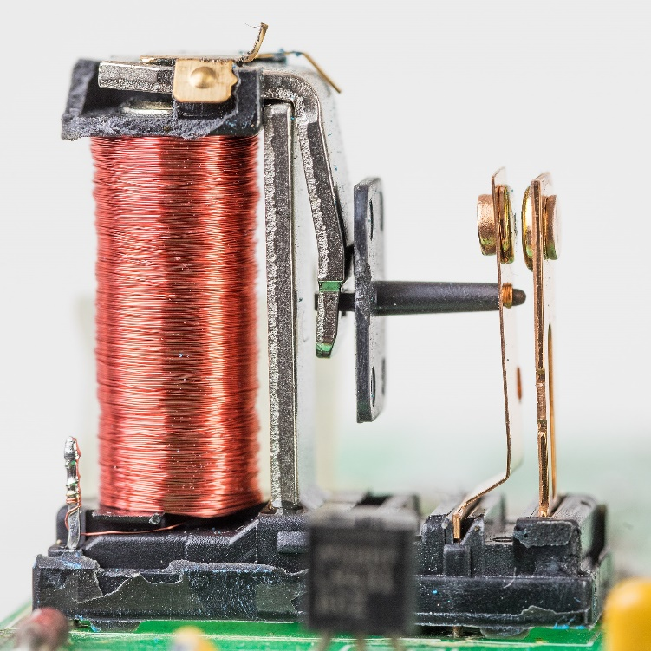
リレー（Relay）
電気的に動作するスイッチ
もともとは長距離の電信の中継のために作られた･･･ らしい
以下の図のものの場合，
普段は電極部分がバネになっていて OFF になっている
G～B 間に電圧をかけると，
コイルが磁石となって，上の金属を引き寄せ，
S に繋がっている端子が右に押し出されて，
S と D が接続されて ON に
G
G
B
B
S
D
S
D
画像は https://en.wikipedia.org/wiki/Relay より

Slide 15
リレーの絵を回路記号に単純化
わかりにくいので，以降では右のように単純化して表記
G～B 間に電圧をかけると，S～D が ON に
G
G
S
B
B
D
S
D

Slide 16
VDD と GND
以下の２端子を定義
VDD：高電位
GND（Ground=地面）：低電位
記号の描き方
基本的に絵の上側に VDD，下側に GND を描く
VDD と GND があったら，図内に描かれていない世界のどこかで以下のように電源に繋がっていると考える
VDD
電源
GND

Slide 17
電位と数値表現
高電位を１，低電位を０，解放を Z と定義する
以下のように読み替えてもよい
VDD に直結している信号線の電位（=状態）は１
GND に直結している信号線の電位（=状態）は０
どこにも繋がっていない信号線の電位（=状態）は Z
VDD
1
０
Z
GND
GND

Slide 18
短絡（ショート）は起きない想定
下記図のようにVDD と GND の双方に同時に直結することはない
実際にやると VDD から GND に大電流が流れて回路が壊れる
なので，そう言う状態を絶対作らないように回路を組む
もしやってしまった場合，以下の黒点は VDD と GND の中間ぐらいの電位になっていると思う
VDD
GND

Slide 19
リレーを使って論理回路を作る
以下の２つの繋ぎ方をしたリレーを使って論理ゲートを作る
N 型
P 型

Slide 20
N 型リレー
左図のように B を GND（低電位）に接続する
N は Negative の略
G
D
B
S
GND

Slide 21
N 型の動作
G が低電位（= 0） → スイッチ OFF
G~B 間は電位差がないのでコイルが働かない
G
D
0
B
S
G | D~S
0 | OFF
1 | ON
GND
G が高電位（= 1） → スイッチ ON
G~B 間は電位差がありコイルが動作
G
D
1
B
S
GND

Slide 22
N 型リレー
左の省略系として右のように描く
毎回ぜんぶの場所にコイルや GND を描くとややこしい
G
D
D
G
B
S
S
GND
G | D~S
0 | OFF
1 | ON

Slide 23
P 型リレー
以下のように B を VDD（高電位）に接続する
G が入力，D が出力
P は Positive の略
注意
N 型の時とは B と G，S と D が上下逆になっているのに注意
N 型の時は B が GND（低電位）に繋がっていた
VDD
B
S
G
D

Slide 24
P 型の動作
G が低電位（= 0）→ スイッチ ON
B~G 間に電位差があるのでコイルが動作
VDD
B
S
G | D~S
0 | ON
1 | OFF
0
G
D
G が高電位（= 1）→ スイッチ OFF
B~G 間に電位差がないのでコイルが動作せず
VDD
B
S
1
G
D

Slide 25
P 型リレー
左の省略系として右のように描く
G のところに白丸があるのが N 型との描き方の違い
VDD
S
B
S
G
D
G
D
G | D~S
0 | ON
1 | OFF

Slide 26
P 型と N 型のまとめ
P 型と N 型の違い：
P 型では G が 0 の時 ON，N 型は G が 1 のとき ON で逆
G に白丸があるのが P 型，ないのが N 型
VDD
B
S
S
G | D~S
0 | ON
1 | OFF
G
G
D
D
G
D
D
G | D~S
0 | OFF
1 | ON
G
B
S
S
GND

Slide 27
P と N が，どっちかどっちだかわからない？
論理回路では白丸は反転を表す
白丸なしの N型は１で ON ，０で OFF
白丸があったらそこで反転するので 0 で ON ･･･と憶えると良いかもしれない
S
G | D~S
0 | ON
1 | OFF
P 型
G
D
D
G | D~S
0 | OFF
1 | ON
G
N 型
S

Slide 28
NOT ゲート
P 型と N 型を並べて右のように繋ぐと NOT ゲートができる
VDD
S
G
a
b
D
a
b
a | b
0 | 1
1 | ０
D
G
S
GND

Slide 29
NOT ゲートの動作
a | b
0 | 1
1 | ０
双方のスイッチが必ず反対の動作になる
P 型は入力が０だと ON
N 型は入力が１だと ON
VDD
VDD
S
S
G
G
D
D
a
b
a
b
0
1
1
0
D
D
G
G
S
S
GND
GND

Slide 30
NAND ゲート
NAND は AND の結果の NOT をとったもの
左側が AND 右側が NAND
NAND は AND の後ろに白丸（反転）がある形で描く
AND
NAND
a
a
c
c
b
b
a | b | c
0 | 0 | 0
0 | 1 | 0
1 | 0 | 0
1 | 1 | 1
a | b | c
0 | 0 | 1
0 | 1 | 1
1 | 0 | 1
1 | 1 | 0

Slide 31
NAND ゲート
VDD
VDD
S
S
右のように接続すると NAND ゲートが作れる
G
G
a
b
D
D
a
c
c
b
D
a | b | c
0 | 0 | 1
0 | 1 | 1
1 | 0 | 1
1 | 1 | 0
G
a
S
D
G
b
S
GND

Slide 32
NAND ゲートの動作
VDD
VDD
S
S
a | b | c
0 | 0 | 1
0 | 1 | 1
1 | 0 | 1
1 | 1 | 0
G
G
a
b
D
D
c
D
G
a
上側の P 型２つは並列接続
a と bどちらか片方の入力に 0 が入ると VDD を c に接続
下側の N 型２つは直列接続
a と b 双方の入力に１が入ると 2つとも ON になって GND を c に接続
S
D
G
b
S
GND

Slide 33
NOT と NAND から AND と OR を作る
NAND の出力に NOT をつけると AND が作れる
NAND
AND
AND の入力と出力に NOT をつけると OR が作れる
ド・モルガンの定理： NOT(a OR b) = NOT(a) AND NOT(b)
両辺に NOT を適用： a OR b = NOT(NOT(a) AND NOT (b))
AND
OR

Slide 34
NAND が作れればそれだけでも良い
NAND の２つの入力に同じものを入れれば NOT になる
NAND
NOT

Slide 35
リレーからコンピュータを作る
リレーを使って NOT，AND，OR を作る
リレーを使って P 型と N 型 のリレーを作る
P 型と N 型を組み合わせて NOT と NAND を作る
NOT と NAND を組み合わせて AND と OR を作る

Slide 36
リレーからコンピュータを作る
リレーを使って NOT，AND，OR を作る手順
リレーを使って P 型と N 型 のリレーを作る
P 型と N 型を組み合わせて NOT と NAND を作る
NOT と NAND を組み合わせて AND と OR を作る
コンピュータを作る手順（前回の講義）
NOT，AND，OR を使うと任意の論理関数と記憶回路が作れる
=任意の組み合わせ回路と順序回路が作れる
任意の組み合わせ回路と順序回路を使うと CPU の部品が作れる
PC，レジスタ，演算器，メモリ･･･
それらを組み合わせるとコンピュータができる

Slide 37
リレーがあればプログラムが実行できる
コンピュータがあれば，プログラムが実行できる
コンピュータは機械語を解釈して実行できる
機械語はアセンブリ言語から変換できる
アセンブリ言語は C 言語からコンパイルできる
途中に多数のステップがあるが，まとめると，
リレーがあれば，C 言語のプログラムを実行できる

Slide 38
つまり，
なんらかの入力に従って ON/OFF できるスイッチがあれば， それでプログラムが実行できるコンピュータが作れる
具体的な回路の組み方は，回路の種別ごとに違う事もある
NAND さえ出来ればこっちのもの

Slide 39
余談：いろいろなコンピュータ
なんらかの入力に従って ON/OFF できるスイッチさえあれば， プログラムが実行できるコンピュータが作れる
（余談）いろいろなコンピュータ
リレー式
真空管
レッドストーン回路

Slide 40
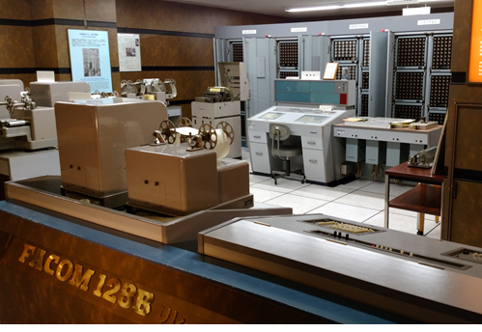
リレー式計算機 富士通 FACOM128B (1956)
画像は https://pr.fujitsu.com/jp/news/2018/08/21.html より

Slide 41
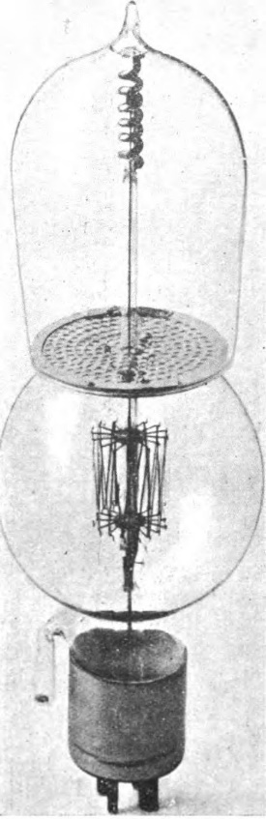
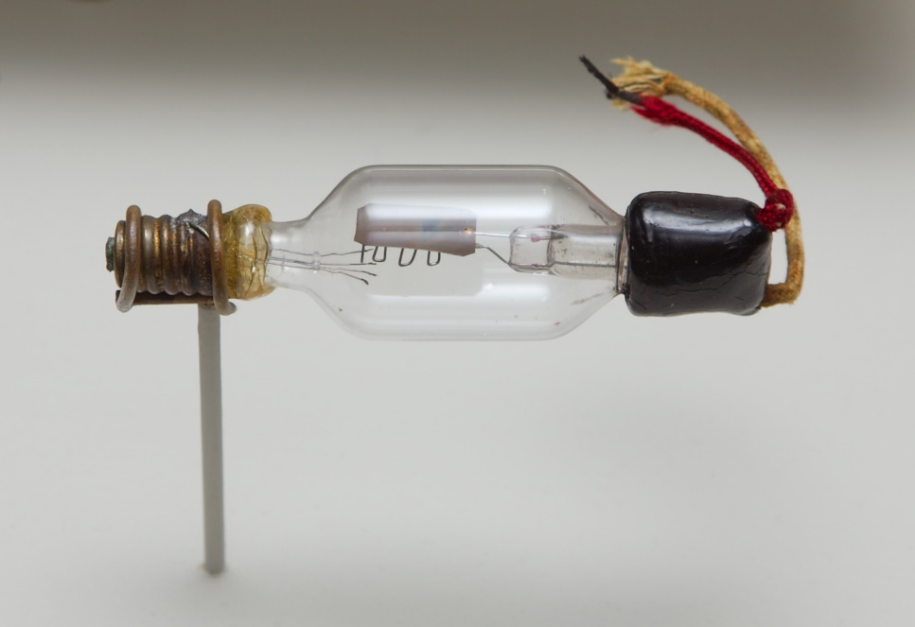
真空管（三極管）
電球にカソードとグリッド，プレートなどの電極を追加したもの
Plate (anode)
Grid
Cathode
Heater
画像は https://en.wikipedia.org/wiki/Triode より
De Forest Audion tube と Lieben-Reisz tube 1900 年過ぎの発明

Slide 42
真空管の動作
動作：
Plate に正の電圧を，Cathode に負の電圧をかける
Heater（電球のフィラメント）に電源を接続
暖められた Cathode が電子を放出
Plate に電子が吸い寄せられる
電子が移動する = それらの間に電流が流れる
スイッチング
なにもしなければ Grid は網なので電子は すき間を通過
Grid に負の電圧をかける
負同士ではじきあうので，電子が上にいけなくなり電流が OFF
Plate (anode)
Grid
Cathode
Heater

Slide 43
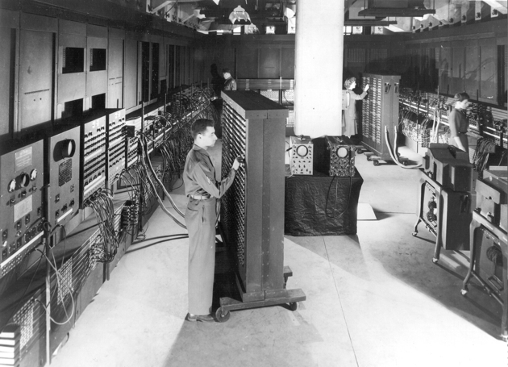
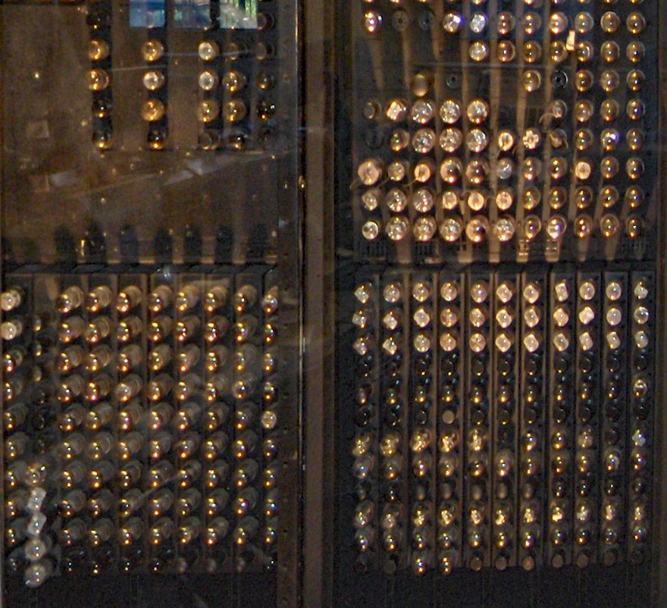
真空管
Grid にかける電圧で，Cathode と Plate を ON/OFF できる
つまり，これでもコンピュータが作れる
Plate (anode)
Grid
Cathode
Heater
ENIAC (1945)
世界最初のプログラムが実行できるコンピュータ
18,000 個の真空管で出来ている

Slide 44

レッドストーン回路
Minecraft というゲームの中で作られている回路
https://www.minecraft.net/ja-jp
もともとは箱庭でブロックをおいて色々つくって遊ぶゲーム

Slide 45
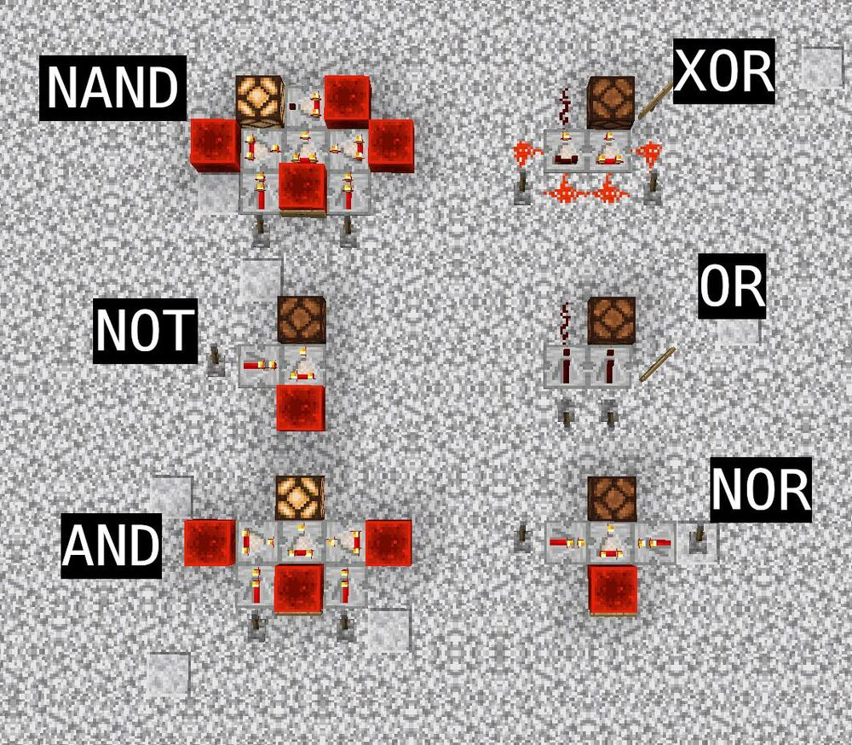
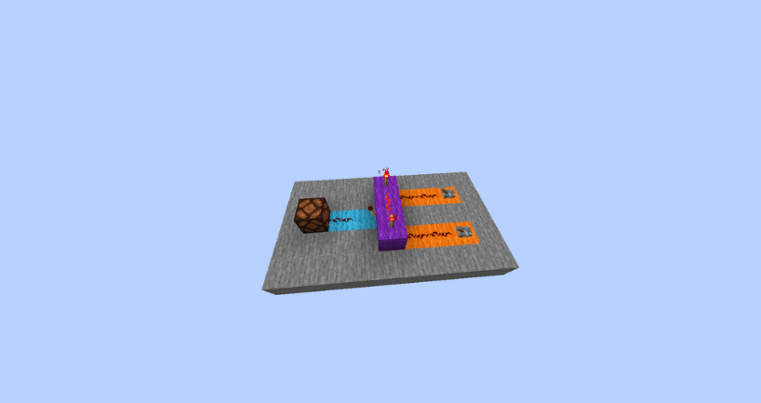
レッドストーン回路
「レッドストーン」と言うゲーム内の要素を利用
有効と無効の状態を持つ
スイッチと扉を繋げて，遠くから開けたり閉じたりとかする
これも入力で出力を制御出来ていることに誰かが気づいた
AND ゲート
右のスイッチを２つとも入れると
左側が赤くなる
画像は https://minecraft.fandom.com/wiki/Redstone_circuits/Logic より

Slide 46
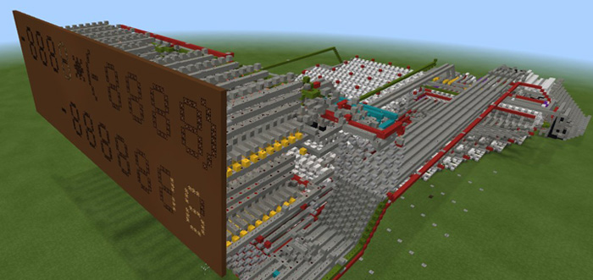
入力で出力を制御出来ればコンピュータが作れる
画像は https://mcpedl.com/raffis-calculator-2-map/ より
四則演算ができる計算機･･･らしい

Slide 47
CMOS

Slide 48
論理回路の作り方
以下のそれぞれの仕組みを使った回路を説明
リレー
CMOS

Slide 49
MOS FET
MOS: metal-oxide-semiconductor
上から，金属，酸化膜，半導体のサンドイッチ構造
酸化膜を挟んで平行板コンデンサが構成されている
電界効果トランジスタ (FET: Field-Effect Transistor)
電界で電子を動かしてスイッチングする
G に電圧をかけてコンデンサに充電
電子の層（チャネル）酸化膜下にできて，S と D が繋がり ON に
G
G
酸化膜（絶縁体）
S
D
S
D

Slide 50
MOS には NMOS と PMOS の２つがある
Negative (N)
電子がキャリア
低電位しか通せない
接地側に配置
Positive (P)
正孔 (hole) がキャリア
高電位しか通せない
電源側に配置
Gate に○がついている
Gate
Source
Drain
NMOS
Gate
Source
Drain
PMOS

Slide 51
N 型/P 型リレーとほぼ同じ動作
Negative
Gate を 1 にすると ON になる
Positive
Gate を ０ にすると ON になる
Gate
D
G
Source
Drain
NMOS
S
Gate
S
Source
Drain
G
PMOS
D

Slide 52
CMOS: Complementary Metal–Oxide–Semiconductor
CMOS は NMOS と PMOS の２種類のトランジスタから成る
電界で電荷（電子/正孔）を動かして ON/OFF する
基本的に N 型/P 型リレーとほぼ同じ動作
つまり全く同じように論理回路が組める
現代のコンピュータはこの CMOS を使って作られている

Slide 53




NOT ゲート の例
VDD
S
G
$$i$$
$$o$$
$$i$$
$$o$$
D
D
G
S
GND

Slide 54
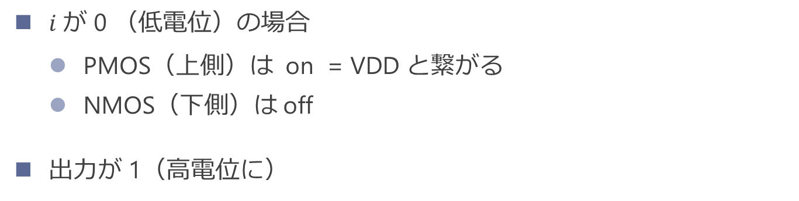




NOT ゲート の例
VDD
PMOS (on)
$$i$$
$$o$$
$$i$$
$$o$$
NMOS (off)
$i$が 0 （低電位）の場合
PMOS（上側）は on = VDD と繋がる
NMOS（下側）は off
出力が 1（高電位に）
GND
NOT

Slide 55
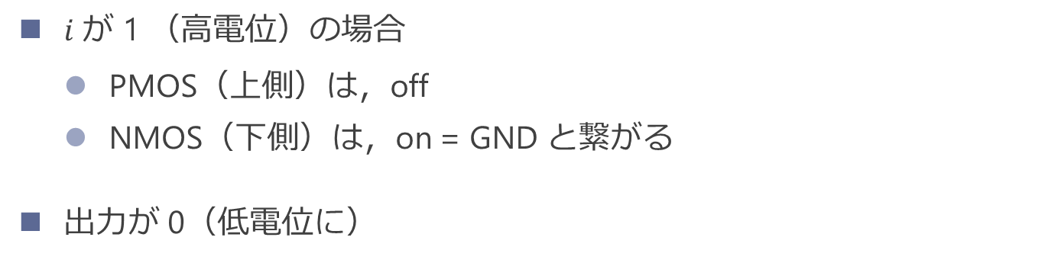
NOT ゲート の例
VDD
PMOS (off)
$$i$$
$$o$$
$$i$$
$$o$$
NMOS (on)
$i$が 1 （高電位）の場合
PMOS（上側）は，off
NMOS（下側）は，on = GND と繋がる
出力が 0（低電位に）
GND
NOT

Slide 56


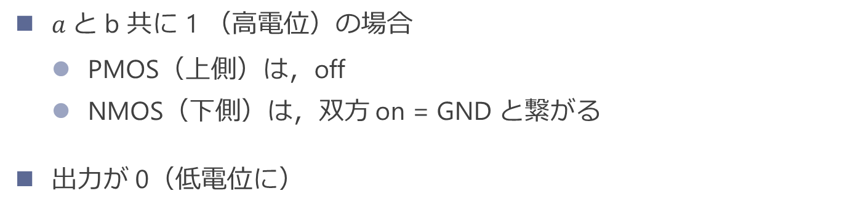







NAND の例
VDD
$$a$$
$$o$$
$$b$$
$$a$$
$$b$$
$$o = (a∙b)′$$
a | b | o
0 | 0 | 1
0 | 1 | 1
1 | 0 | 1
1 | 1 | 0
$$o$$
$$a$$
NMOS (on)
$$b$$
GND
$a$と b 共に 1 （高電位）の場合
PMOS（上側）は，off
NMOS（下側）は，双方 on = GND と繋がる
出力が 0（低電位に）

Slide 57
CMOS による論理回路の実現のまとめ
全ての論理ゲートは， NMOS/PMOS の組み合わせによって構成されている
リレーの時と同じ

Slide 58
CMOS ゲートの等価回路
電源
NOTゲート
CMOS
等価回路
抵抗 & コンデンサと，連動したスイッチによって表せる
コンデンサに充電：下のスイッチがON
コンデンサを放電：上のスイッチがON
Notes:
現在の CPU は一般に CMOS ゲートというものでできているのですが，
おもいっきり細かいことを省くと，
これは入力にコンデンサがついていて，
これに連動して動くスイッチが出力を決めるものとなっています．
たとえば NOT ゲートは，入力に高電位がかかると，
下のスイッチが ON になって，出力がグラウンドに
つながるので低電位になって NOT 回路ができると．

Slide 59
CMOS ゲートの等価回路
電源
NOTゲート
CMOS
等価回路
コンデンサ：
電荷を溜めることが出来るもの
電子を引き寄せてチャネルを作る = 充電している
抵抗：
配線などの各部はちょっとずつ必ず抵抗がある
等価回路では，それを１つの抵抗として表現
Notes:
現在の CPU は一般に CMOS ゲートというものでできているのですが，
おもいっきり細かいことを省くと，
これは入力にコンデンサがついていて，
これに連動して動くスイッチが出力を決めるものとなっています．
たとえば NOT ゲートは，入力に高電位がかかると，
下のスイッチが ON になって，出力がグラウンドに
つながるので低電位になって NOT 回路ができると．

Slide 60
CMOS ゲートの等価回路
青枠の部分がコンデンサとスイッチをなしている
上下のサンドイッチ構造がコンデンサ
左右に通すか通さないかがスイッチ
抵抗は全ての部分に存在する
超伝導で無い限り，必ず抵抗が存在する
G
S
D
等価回路

Slide 61
CMOS ゲートの遅延の実体
電源
電源
遅延：コンデンサの充放電にかかる時間
あるゲートのスイッチが切り替わる
次の段のゲートへの充放電が開始
次の段のスイッチが切り替わる
･･･
Notes:
現在の CPU は一般に CMOS ゲートというものでできているのですが，
おもいっきり細かいことを省くと，
これは入力にコンデンサがついていて，
これに連動して動くスイッチが出力を決めるものとなっています．
たとえば NOT ゲートは，入力に高電位がかかると，
下のスイッチが ON になって，出力がグラウンドに
つながるので低電位になって NOT 回路ができると．

Slide 62
実際には
寄生容量：
トランジスタのゲート部分以外にも，あらゆる場所にコンデンサができてしまう
なにか導体が不導体をはさんで並べばコンデンサになる
寄生容量への充放電にも時間がとられる
通常はトランジスタのゲートがメイン
長い配線では，配線間にできてしまうコンデンサの影響も大きい

Slide 63
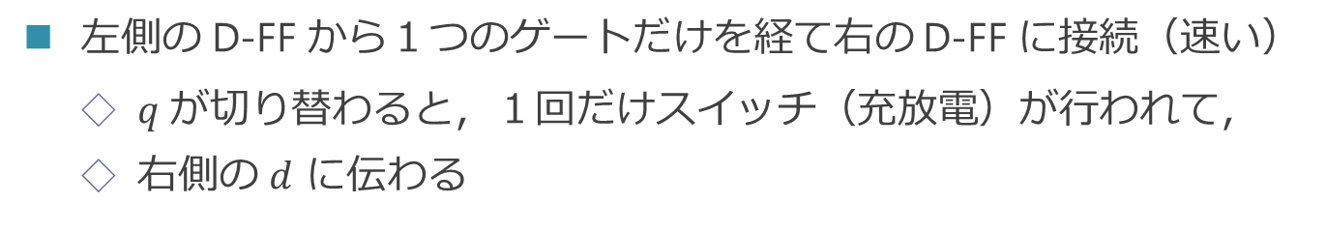
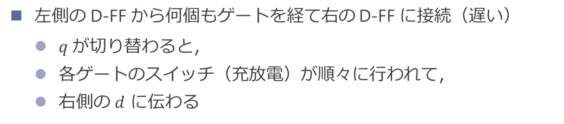
遅延の違い
d
q
d
q
clk
clk
左側の D-FF から何個もゲートを経て右の D-FF に接続（遅い）
$q$が切り替わると，
各ゲートのスイッチ（充放電）が順々に行われて，
右側の $d$ に伝わる
d
q
d
q
clk
clk
左側の D-FF から１つのゲートだけを経て右の D-FF に接続（速い）
$q$が切り替わると，１回だけスイッチ（充放電）が行われて，
右側の $d$ に伝わる

Slide 64
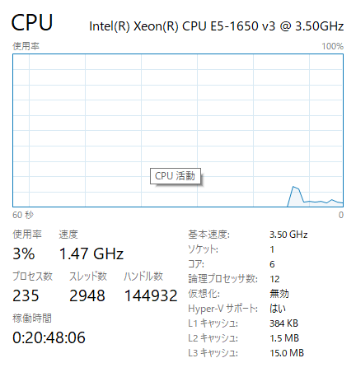
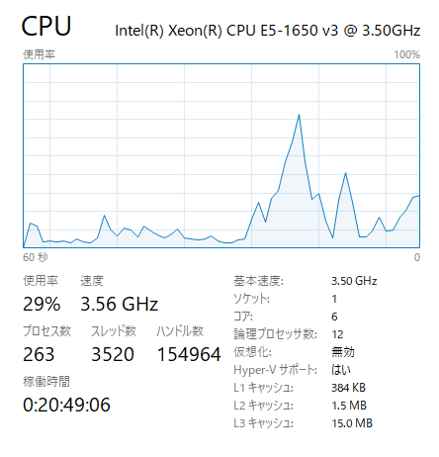
余談：DVFS (Dynamic Voltage Frequency Scaling)
CPU は通常，負荷に応じて動作周波数を変えている
消費電力削減のため
この時，電圧も同時に操作している

Slide 65
電圧と遅延
G
S
D
Gate にかける電圧を上げると，より高速に動作する
よりたくさん電子が上に集まる
チャネルが厚くなり，電流が流れやすくなる
次段のコンデンサの充放電が速くなる

Slide 66
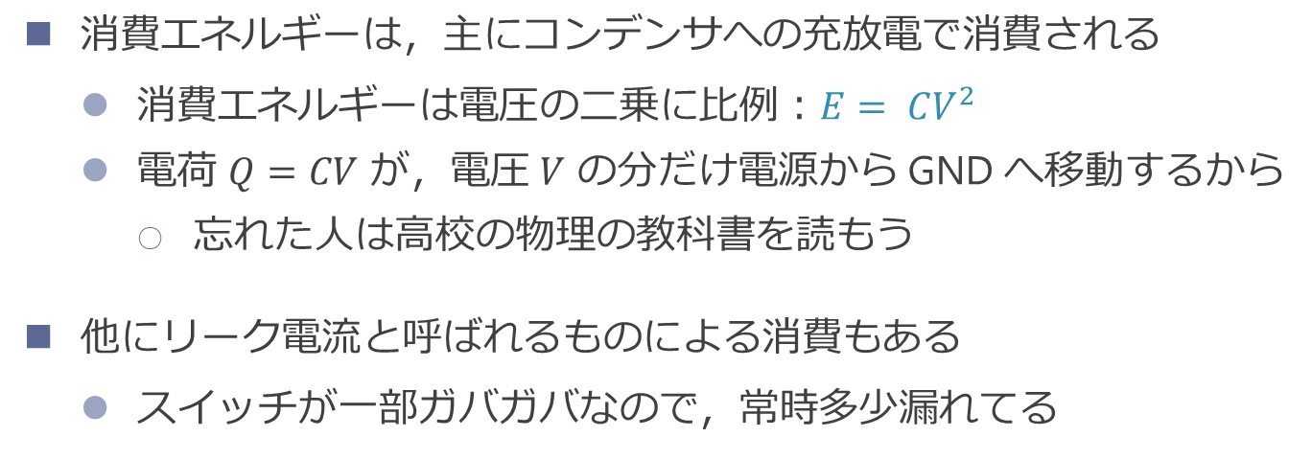
消費エネルギー
電源
消費エネルギーは，主にコンデンサへの充放電で消費される
消費エネルギーは電圧の二乗に比例$：E= CV^{2}$
電荷 $Q=CV$ が，電圧 $V$ の分だけ電源から GND へ移動するから
忘れた人は高校の物理の教科書を読もう
他にリーク電流と呼ばれるものによる消費もある
スイッチが一部ガバガバなので，常時多少漏れてる

Slide 67
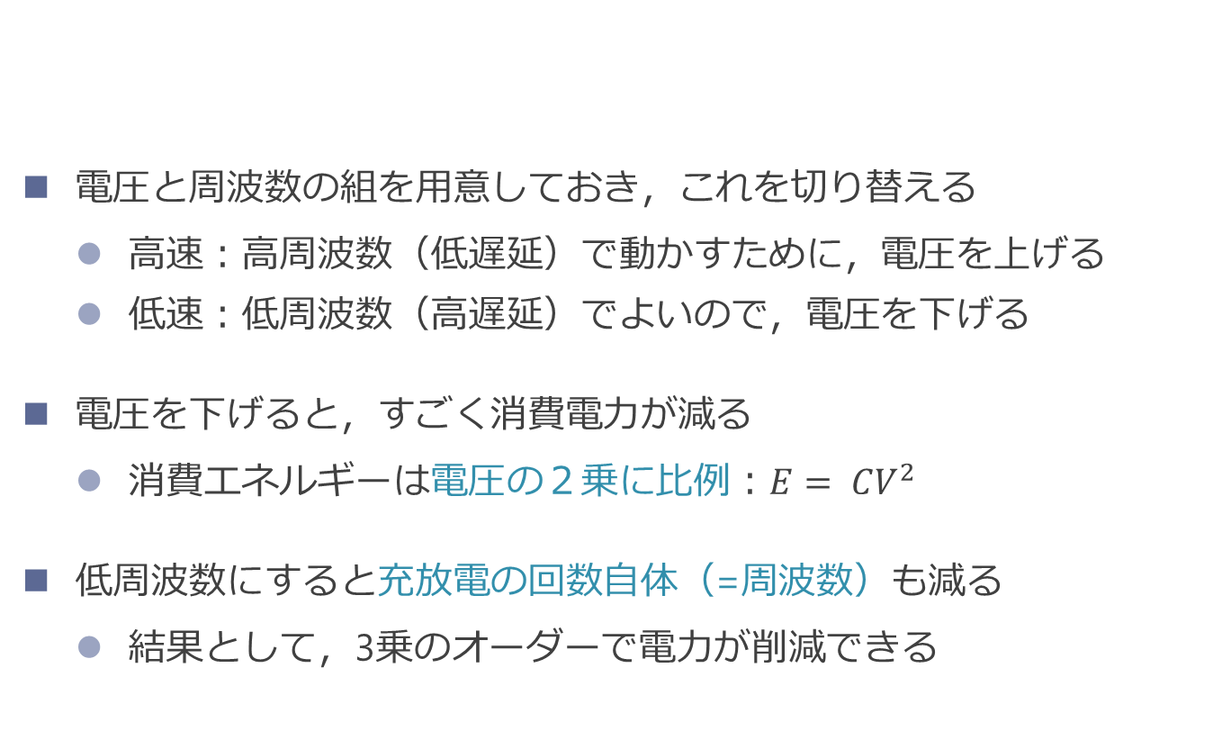
DVFS: Dynamic Voltage Frequency Scaling
電圧と周波数の組を用意しておき，これを切り替える
高速：高周波数（低遅延）で動かすために，電圧を上げる
低速：低周波数（高遅延）でよいので，電圧を下げる
電圧を下げると，すごく消費電力が減る
消費エネルギーは電圧の２乗に比例$：E= CV^{2}$
低周波数にすると充放電の回数自体（=周波数）も減る
結果として，3乗のオーダーで電力が削減できる

Slide 68
水流システム

Slide 69
水流システム
ここでは水の流れに例えて説明
技術的に正確ではないが，かなりイメージは一致する
一次近似としては良くあっているはず
消費電力のイメージもかなり伝えやすい
回路の量（大きさ）と，電力の関係のイメージを掴んでほしい

Slide 70
水の流れで例えることにする
G
Gate
G
タンク（空）
タンク（溜）
Source
Drain
S
D
S
D
栓がバネで上がって
水が流れる
栓が水の重みで
降りて水が流れない
PMOS
水流タンクシステム：
水が流れるパイプとタンク＋栓を考える
タンクに水がたまっているかどうかに連動して動く栓を持つ
栓には水が通れる部分があって，水流を制御できる
PMOS と同様の挙動：
「タンクが空だと，S から D に水が流れる」
「電荷が Gate から抜けて空だと，S から D に電荷が流れる」

Slide 71
タンクは２種類ある（PMOS と NMOS に相当） タンクに水が溜まっている時に，流れるか遮断されるかが逆になっている
G
Gate
Pタンク（空）
G
Pタンク（溜）
S
D
S
D
Source
Drain
栓がバネで上がって
水が流れる
栓が水の重みで
降りて水が流れない
PMOS
G
Gate
Nタンク（空）
G
Nタンク（溜）
Source
Drain
S
D
S
D
バネで上がって
栓が閉まる
水の重みで降りた時に
流れる
NMOS

Slide 72
P タンクと Nタンクで NOT ゲートが作れる
G
Pタンク に溜まると閉まる → 出力への給水が断たれる
給水口
S
D
入力
出力
水がある=1
水がない=0
G
排水口
S
D
Nタンク に溜まると開く → 排水される
給水口には常に一定の圧力で水が供給されている（=電源）
入力側の水の有無により，出力側の水の有無が反転 → NOT ゲートの動作

Slide 73
上側を並列繋ぎ，下側を直列繋ぎにすると NAND になる
G
入力 B=1
G
S
D
S
D
給水口
給水口
入力 A=1
出力=0
A | B | C
0 | 0 | 1
0 | 1 | 1
1 | 0 | 1
1 | 1 | 0
G
入力 B=1
G
S
D
S
D
排水口
下側の２つのNタンクは，直列に繋がってるので双方溜まった時のみ排水が有効 → NAND

Slide 74
CMOS 回路におけるスイッチングの消費エネルギー
電源
コンデンサ
CMOS 回路は，コンデンサに連動したスイッチとみなせる （MOS 構造のゲートのところがコンデンサになってる
コンデンサが充電状態：下のスイッチがON
コンデンサが放電状態：上のスイッチがON
主に計算で消費されるエネルギー：
スイッチを ON/OFF するためのコンデンサへの充放電で消費
Notes:
現在の CPU は一般に CMOS ゲートというものでできているのですが，
おもいっきり細かいことを省くと，
これは入力にコンデンサがついていて，
これに連動して動くスイッチが出力を決めるものとなっています．
たとえば NOT ゲートは，入力に高電位がかかると，
下のスイッチが ON になって，出力がグラウンドに
つながるので低電位になって NOT 回路ができると．

Slide 75
これも水流で考える
水を高いところから流すとその分 位置エネルギーが失われる
水の総量： Q
排水口から給水口高さ： V
エネルギー： Q × V
電流を流して失われるエネルギー
コンデンサに溜まる 電荷の量： Q
電圧： V
消費エネルギー：Q × V
給水量 Q
電荷 Q
電圧 V
高さ V

Slide 76
NOT ゲートを２段重ねた例：入力が 0 の場合
給水口
給水口
入力
出力
排水口
排水口
左上の給水口から，右側２つのタンクに給水される

Slide 77
入力が 0 → 1 に遷移すると， 中央と右側タンクの水（斜線部分）が排水される
給水口
給水口
入力
G
排水口
排水口
入力に水がくると，右側の２つのタンクにあった水が排水される

Slide 78
つまり，スイッチの切り替えが起きると・・・
スイッチングが起きると・・・
高さ V の給水源から水量 Q が供給
総量 Q の水がタンクとパイプに入って抜ける
入力の変化に伴い，水の出し入れが 生じるとエネルギーが消費される
電荷が電源から GND に流れるのも同じ
水を高いところから流すとその分 位置エネルギーが失われる
タンクにたまった水の総量： Q
排水口から給水口高さ： V
エネルギー： Q × V
高さ V
水量 Q

Slide 79
補足：スイッチの ON/OFF 以外による消費エネルギー
その他に，リーク電流と呼ばれるものもある
トランジスタを OFF にしていても，流れ続けてしまう電流
分類：
充放電によるもの：動的（dynamic）消費電力
リークによるもの：静的（static）消費電力
リークは，栓が完璧ではないのでチロチロ水が漏れているイメージ

Slide 80
水流システムのアナロジーから説明できること
消費エネルギー：
回路：全 PMOS/NMOS のコンデンサに溜まる電荷量 Q と，電圧 V によって決まる
水流：全タンクにたまる総水量 Q と，高さ V によって決まる
回路量に比例して消費エネルギーは増える：
水流：全タンクに溜まる総水量はタンクの数に比例する
配線も電力を消費する：
回路：配線が持つ寄生容量に充放電が起きる
水流：パイプにも水は多少溜まる
半導体化が微細化すると電力や速度も向上する：
回路：コンデンサに電荷をためる量と時間が減る
水流：タンクが小さくなるので，水が貯まる時間と量が減る

Slide 81
まとめ：一番下から積み上げて一番上までいけた 一番下がすげ変わっても，上は同様に作れる
アプリケーション・ソフトウェア
画像処理 / 音声認識 / 言語処理 / 機械制御
機械学習 / AI / WEB サービス / 暗号 …
システム・ソフトウェア
OS / コンパイラ / インタプリタ
（狭義の）コンピュータ・アーキテクチャ
論理回路
CMOS/リレー/真空管/レッドストーン etc...

Slide 82
リレーや真空管と比較した CMOS の利点
超小さい：CMOS はナノメータ単位ぐらいの大きさで作れる
リレーや真空管は頑張っても数 cm ぐらい
超速い：CMOS はナノ秒以下で ON/OFF できる
リレーは物理的に動くので，ミリ秒ぐらいはかかる
リレーよりマシだが電子の移動距離が長いので遅い

Slide 83
リレーや真空管と比較した CMOS の利点２
超省電力
リレーは物理的に動くので結構電気を食う
真空管は常に暖め続けるのでめっちゃ電気を食う
壊れない：
リレーは物理的に動くので，バネとか劣化するし，かなり壊れる
真空管はフィラメントがそのうち焼き切れるし，ガラスが割れる

Slide 84
まとめ
論理回路の実現方法
リレー
CMOS
論理回路の遅延と消費エネルギー
CMOS の場合，充放電にかかる時間とエネルギー

Slide 85
課題 4
１０から３まで１づつ下りながら数える以下のループをアセンブリ言語で書け
使用する命令セットは第２回の講義資料のものに準じる
ヒント：
減算には add の代わりに sub を使う
初期値は li 命令で設定
講義中の for 文の例のようにメモリ上に i を置くとややこしいので，レジスタの上で全て終わらした方が楽
1: for (i = 10; i > 3; i-=1) { 2: }

Slide 86
提出方法
以下の２つを提出（双方が必須であり，成績に関係します）：
課題の提出は Moodle の今日の日付のところからお願いします
感想や質問を「感想や質問」のところに投稿してください
わからない場所がある場合，具体的に書いてもらえると良いです
提出締め切り
次回講義開始まで
注意：
課題の出来は，ある程度努力したあとがあれば良しです
必ずしも正解していなくても良いです

Slide 87
付録

Slide 88
実際の回路生成
if code == 100:
out = rs1 xor rs2
elif code == 110:
out = rs1 or rs2
else:
out = rs1 and rs2
ハードウェア記述言語から，論理関数を生成：
ナイーブには，入力の全パターンに対して出力を記録した真理値表
実際には表のサイズが爆発して，真理値表ではすぐに破綻
表のサイズ = 2 の入力ビット数乗
さまざまな効率的な保持方法が提案されており，使用されている
Binary Decision Diagram (BDD)

Slide 89
実際の回路生成
論理合成：
ハードウェア記述言語から，論理関数を生成
生成された論理関数を最適化
カルノー図：４入力ぐらいが限界
クワイン・マクラスキー法：入力数が増えると計算量が爆発
さまざまな最適化アルゴリズムが提案・使用されている
回路のプリミティブと接続関係を生成
AND, OR, NOT, D-FF を始めとして，よく現れる回路の部品が用意される
配置・配線：
回路のプリミティブを配置・配線

Slide 90
スタンダード・セル
VDD
AND
OR
AND
OR
D-FF
GND
D-FF
NOT
NOT
AND
OR
VDD
スタンダード・セル：
AND や OR のようなプリミティブとなる回路「セル」を用意
高さを幅を揃えておいて，簡単に並べられるように作ってある
これらを配置して，配線を接続することにより回路を実現
配置配線という

Slide 91
フルカスタム・レイアウト
BW2’
BR1
WW2
WR1
WR2
BR2’
WW1
BW1’
各スタンダード・セル（ゲート）は複数のトランジスタにより構成
フルカスタム・レイアウト：
半導体チップ上に１つ１つトランジスタをお絵かきして設計
形状が特定のパターンを満たすと，トランジスタとして機能
尋常じゃない手間がかかる
今はスタセルの中身と，本当に性能が出したい部分だけこれで作る
ごく一部だけアセンブリ言語でプログラムするようなもの

Slide 92
3次元的な構造を考えながら，設計
BR1
V_{DD}
BR2’
V_{SS}
V_{SS}
BW2’
WW2
WR1
S’
WR2
S
WW1
V_{SS}
BW1
V_{SS}
V_{SS}

Slide 93
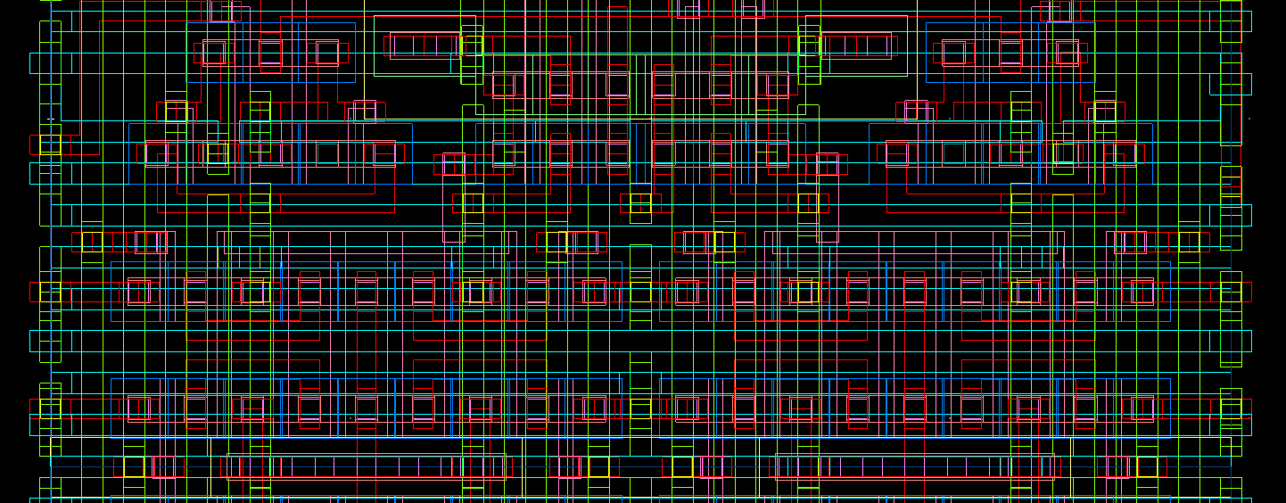
実際の設計データ

Slide 94
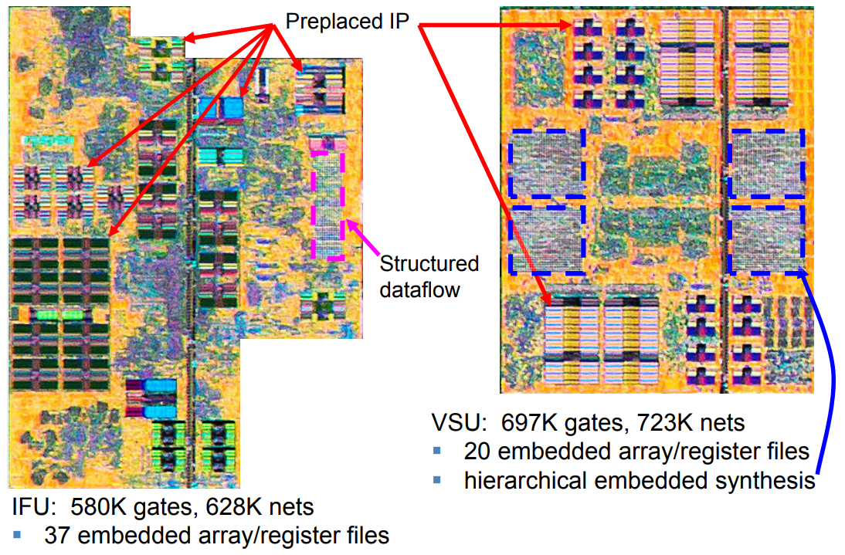
実際の例：IBM POWER8 のチップ写真
画像は 2014 IEEE International Solid-State Circuits Conference 5.1: POWER8TM: A 12-Core Server-Class Processor in 22nm SOI with 7.6Tb/s Off-Chip Bandwidth より
もわっとした模様の部分がスタンダード・セルを自動で配置した部分
四角いところは基本的にはメモリ
同じものが規則正しく並んでいる

Slide 96
感想や質問

Slide 97
質問や感想など
課題では 0b10（2）での割り算を行いましたが、もし割る数が 0b11（3）のように、1ビットシフトだけでは計算できない中途半端な数だったり、割り切れない・余りが出る場合は、コンピュータの内部ではどのように処理されているのでしょうか？

Slide 98
質問や感想など
p.63のD-EFの実現例の理解に苦しみます。上の図にデータ入力が繋がっていませんが、これはどういう状態ですか。
私が聞き逃してしまったのですが、D-FFの実現例のページ(p63)の図がいまいちよく分かってません。下の図でdの値が入力されて、上の図でdの値が出力されるという認識で当たってますか？

Slide 99
質問や感想など
論理ゲートをループさせることで記憶を生む、という方法が印象的でした。なんとなく信号が後ろに回り込むことで過去の入力が今回の出力に影響を与えるというようなイメージで理解しましたが、厳密になぜそうなるかを考えるのは難しかったです。

Slide 100
質問や感想など
すみません。特に感想が思いつきませんでした。

Slide 101
質問や感想など
16進数の具体的な使いどころがよく分かりませんでした。 プログラムを人間側が読む時にわかりやすいよう、という認識で正しいですか。 具体例があったらお聞きしたいです。

Slide 102
質問や感想など
16進数→​2進数の時に、求めた2進数が0b0～1～の形になった時は数部分の頭の0を省略して0b1～の形式にした方がいいですか？

Slide 103
質問や感想など
高校の授業で「10進数の0.1などは2進数で正確に表せない」ことに「そんなに雑でいいのか！？」とモヤモヤした記憶があるので、BCDという仕組みが存在していることに安心しました。

Slide 104
質問や感想など
D-ff、保存しつつ反転も戻しつつ、となっていて、よくできているなあと思いました。回路としては単純ですが私には絶対思いつかないなあと思ったのですが、もともともっと複雑だったものを次の人が改良して...みたいに多くの人が関わっていたのでしょうか。一人だとしたら驚きです。

Slide 105
質問や感想など
授業中サラッとおっしゃってましたが、テストは何を持ち込むことができるのでしょうか？もう一度言ってもらえるとありがたいです。

Slide 106
質問や感想など
スマートフォンなど記憶したい容量が多い場合は、4進数や16進数を用いることもあるとのことですが、回路は2進数と比べてどれくらい複雑になりますか？
また、4進数と16進数では複雑さがかなり違うように感じました。この部分は16進数、などの具体例はありますか？

Slide 107
質問や感想など
マルチプレクサは複数の入力から、１つを選択して出力するということで、その選択はクロックの立ち上がりのたびに行われるという認識で間違いありませんか？また、その選択はどのように行われるのですか？

Slide 108
質問や感想など
論理回路の完全生の説明がありましたが、｛AND,NOT｝で完全集合だということは、効率や見やすさを無視すれば、実質ORは不要だということですか？

Slide 109
質問や感想など
D-FFの説明で、データ入力がdでデータ出力がqなのはなぜですか？

Slide 110
質問や感想など
一個前の課題の質問なのですが、命令セットにld命令やst命令が入っていない場合、プログラムをアセンブリ言語で表す時これらの命令は書かないということですか？

Slide 111
質問や感想など
質問ですが、0bなどの後にスペースは必要ですか？
課題で2進数を表記する際、先頭の0を省略するかどうかで少し迷いました。実際のプログラミングやハードウェアの設計を考える場合は、桁数を一定に揃えるために先頭の0を残す表記と、数学的に0を省略する表記とでは、どちらが一般的によく使われるのでしょうか？

Slide 112
質問や感想など
D-FFの動作がシフト演算に似ていると感じました。クロックの立ち上がりのたびに2で割ってあるように見えるので、2²や2⁴などで割って早送りやスキップができたら面白そうだと思いました。

Slide 113
質問や感想など
課題2の解答でsubではなくaddみたいな訂正があったと思うのですが聞き逃してしまったのでもう一度教えて頂きたいです。

Slide 114
解答例 (b)
(b) 1: i=4; 2: if (i <= 1) 3: i--; 4: i++;
(1) li A←4 b A>1, LABEL sub A←A-1 LABEL: add A←A+1
(2) li A←4 b A>1, LABEL add A←A+1 << ここが sub になってた

Slide 115
質問や感想など
演算やc言語でいうif文のアセンブリ言語が講義で出てきましたがfor文や構造体のアセンブリ言語は用意されていますか。

Slide 116
質問や感想など
16進数について、今までなんでそんなに中途半端な数にしたんだと思っていたけれど、16が２の累乗であるだけでなく２の４乗であり、この4ビットで一桁が表せるという特性も２の累乗であることで、非常に都合の良い数字だということを知って理にかなっているのだと感じスッキリした。

Slide 117
質問や感想など
16進数の英字は、大文字小文字に特に意味はないのでしょうか。

Slide 118
質問や感想など
論理回路のパートに入ってからついていけなくなってしまいました。、論理回路は、何をするための論理回路なのかが全く分かっていませんでした。
調べたところ、判断、計算、記憶、制御というコンピュータの主な働きを全て実現するということが分かったのですが、それがわかってもなお、講義資料を見ても全く意味が入ってこないので勉強が足りないと思いました。論理回路は完璧に理解するべきでしょうか。

Slide 119
質問や感想など
論理回路の動きとしてこれまた２進数が基盤となることがわかったが、実際に２進数よりも16進数に優先的に変換される場面はどのようなときか気になった。

Slide 120
質問や感想など
情報という物理的実体のないものを扱う論理回路において、なぜ遅延や消費電力が発生するのかという疑問が、コンデンサの充放電という物理現象の観点から理解できました 。また、リレーやCMOSによるN NANDゲートの構築からCPUの部品、そしてコンピュータの完成へと、ボトムアップに積み上がっていく構造から、基本素子からプログラム実行に至るまでの繋がりを実感しました 。

Slide 121
質問や感想など
{AND, OR, NOT}、{AND, NOT} 、 {OR, NOT}が完全集合の例であることはわかるが、{NAND} や {NOR}だけでも完全集合になることがすぐには納得できなくて驚いた。

Slide 122
質問や感想など
私はアセンブリ言語よりもC言語の方がわかりやすく感じました。アセンブリ言語はコンピュータに近い低水準な言語であり、命令一つ一つの意味を考えながら読む必要があるため難しかったです。一方で、C言語は処理の流れを直感的に理解しやすく、これまで学んできた内容ともつながって理解しやすいと感じました。

